Slide 1
การเพิ่มประสิทธิภาพขั้นสูง: เทคนิคและการประยุกต์ใช้ในอุตสาหกรรม
Module 3: การเพิ่มประสิทธิภาพและการประยุกต์ใช้ในอุตสาหกรรม 4.0

Slide 2
Session 3.5:
Case Study

Slide 3
3.5 Case Study: การเพิ่มประสิทธิภาพและการประยุกต์ใช้ในอุตสาหกรรม 4.0
วัตถุประสงค์:
1. เพื่อแสดงให้ผู้เรียนทราบถึงวิธีการเพิ่มประสิทธิภาพในยุคอุตสาหกรรม 4.0
2. เพื่อแสดงให้ผู้เรียนทราบถึงวิธีการพัฒนารูปแบบการเพิ่มประสิทธิภาพสำหรับการแก้ปัญหาในยุคอุตสาหกรรม 4.0
3. เพื่อแสดงให้ผู้เรียนทราบถึงวิธีการจัดการข้อมูลด้วยเครื่องมือแบบอัตโนมัติในสถานการณ์จริง

Slide 4
Project 1: แอพพลิเคชั่นมือถือในการขนส่งน้ำแข็ง
Problem Statement
ในปัจจุบันอุตสาหกรรมผลิตน้ำแข็งแบบดั้งเดิมกำลังเผชิญกับปัญหาด้านต้นทุนการขนส่งที่เพิ่มขึ้นและสินค้าคงเหลือส่วนเกิน โดยปัญหาเหล่านี้ต้องการการปรับปรุงทางด้านดิจิทัล เชาวน์ปัญญา และความยืดหยุ่นของเส้นทางการขนส่ง
จากข้อกำหนดข้างต้นจะต้องเป็นไปตามข้อตกลงในอุตสาหกรรมผลิตน้ำแข็งที่กำหนดขึ้น เนื่องจากความต้องการใช้น้ำแข็งมีความผันผวน โดยเฉพาะอย่างยิ่งในฤดูร้อนจะมีความต้องการใช้น้ำแข็งในปริมาณสูง ดังนั้นจะต้องมั่นใจได้ว่าคลังเก็บน้ำแข็งสามารถรองรับความต้องการใช้น้ำแข็งในช่วงที่มีความต้องการในปริมาณสูงได้ เพื่อรองรับกำลังการผลิตน้ำแข็งที่ผลิต 24 ชั่วโมงต่อวันได้
อย่างไรก็ตามการจัดเก็บน้ำแข็งในปริมาณมากจะส่งผลให้ต้นทุนสินค้าคงคลังเพิ่มสูงขึ้น เพื่อเป็นการลดต้นทุนสินค้าคงคลังควรมีการจัดการจัดเก็บสินค้าแค่ให้เพียงพอต่อความต้องการ
ปัญหาสำคัญอีกประการหนึ่งคือการจัดการการขนส่ง เนื่องจากน้ำแข็งเป็นผลิตภัณฑ์ที่มีอายุการเก็บรักษาที่สั้น และในการขนส่งมักจะใช้ยานพาหนะที่ไม่มีฉนวนเก็บความเย็นและมีการติดตั้งอุปกรณ์ทำความเย็นบริเวณที่เก็บสินค้าข้างหลังยานพาหนะ (Rattanapong Kamphukaew, Sethanan, Jamrus & Wang, 2018) ยานพาหนะที่ไม่สามารถควบคุมอุณหภูมิได้เหล่านี้จะมีค่าใช้จ่ายที่สูงและสิ้นเปลืองเชื้อเพลิงมากกว่า

Slide 5
Problem Statement (cont’d)
ในปัจจุบันการขนส่งน้ำแข็งโดยทั่วไปจะมีการจัดส่งให้กับลูกค้าแบบคงที่ตามเส้นทางที่กำหนด เมื่อมีปริมาณความต้องการใช้น้ำแข็งเพิ่มขึ้น ทำให้มีการใช้ยานพาหนะเพิ่มขึ้นเช่นกัน
เนื่องจากความซับซ้อนในแง่ของความต้องการที่ผันผวน และตำแหน่งของลูกค้าที่กระจายอยู่ในหลายพื้นที่ รวมถึงขนาดของยานพาหนะ ระยะเวลาการขนส่ง กรอบเวลาและขนาดของเส้นทางที่จำกัดขนาดของยานพาหนะ ปัญหาเหล่านี้จึงถูกจำลองในรูปแบบปัญหา vehicle routing problem for multiple products, time windows and fuel consumption due to vehicle speed (VRPTWFS)
ปัญหาในการเพิ่มประสิทธิภาพในการใช้เชื้อเพลิงจึงเกิดขึ้น โดยจะต้องมีการกำหนดตารางการเดินรถที่ดีที่สุด โดยคำนึงถึงน้ำหนักบรรทุก ประเภท และขนาดของยานพาหนะ

Slide 6
แอพพลิเคชั่นมือถือในการขนส่งน้ำแข็ง
วัตถุประสงค์: เพื่อเพิ่มประสิทธิภาพการขนส่งในอุตสาหกรรมการผลิตน้ำแข็ง
เพื่อแก้ปัญหานี้ซอฟต์แวร์ IceApp ได้รับการพัฒนาเป็นเครื่องมือซอฟต์แวร์สำหรับจัดการเส้นทางของรถส่งน้ำแข็งโดยอาศัยการผสมระหว่างวิธี PSO และ ALNS
IceApp มีโครงสร้างซอฟต์แวร์ซึ่งทำงานบนคลาวด์ที่ติดตั้ง Web Application, Web Service และ Database Management System
Web Application คือ โปรแกรมที่ผู้ใช้สามารถวางแผนเส้นทาง และใช้งานแอพพลิเคชั่นผ่านเบราว์เซอร์ เช่น Chrome หรือ Safari ได้
Mobile application ได้รับการเสนอเพื่อใช้สนับสนุนการตัดสินใจการขนส่ง ซึ่งแอพพลิเคชั่นจะถูกนำมาใช้ประโยชน์ในอุตสาหกรรมการผลิตน้ำแข็ง จากการป้อนข้อมูลความต้องการลงในซอฟแวร์ IceApp
แอพพลิเคชั่นนี้จะช่วยให้เจ้าหน้าที่โลจิสติกส์และผู้วางแผนเส้นทางสามารถตัดสินใจได้อย่างถูกต้องเกี่ยวกับการกระจายสินค้า และการรักษาสินค้าคงคลังให้เหมาะสม โดยการใช้ข้อมูลของลูกค้าแบบ Real-time

Slide 7
Project Data
จำนวนประเภทของผลิตภัณฑ์: 1 ประเภท
ข้อมูลลูกค้า:
สร้างลูกค้าจำนวน 20 ราย (QR code, สถานที่ตั้ง (x,y)
แบ่งลูกค้าเป็น 3 สาย โดยให้ 2 สายมีลูกค้าสายละ 7 ราย และอีกหนึ่งสายมี 6 ราย
ให้ทุกกลุ่มใช้ข้อมูลลูกค้าชุดเดียวกัน (รวม 20 ราย 3 สาย)
ระยะทางระหว่างลูกค้าจะถูกคำนวณอัตโนมัติโดยระยะทางจาก Google
กำหนดความต้องการ และเวลาในการรับสินค้า
ข้อมูลโรงงานและศูนย์กระจายสินค้า:
ในตัวแบบนี้จะพิจารณาทั้งโรงงานน้ำแข็งและศูนย์กระจายสินค้า อย่างไรก็ตามในโปรเจคนี้สินค้าจะถูกส่งจากโรงงานไปยังลูกค้าเท่านั้น (ไม่พิจารณาศูนย์กระจายสินค้า)
ข้อมูลที่ต้องกรอก: กำลังผลิต ของโรงงานและศูนย์กระจาย, ตำแหน่งที่ตั้ง (x,y)
ในกรณีที่ไม่มีศูนย์กระจายสินค้า ให้กำหนดจำนวนศูนย์กระจายสินค้าเป็น “ศูนย์”
ข้อมูลรถ:
รถที่ใช้ : 3 คัน มีความจุ 2 3 และ 4 ตัน
เวลาทำการ 8:00-17:00
ความเร็วที่ใช้: 60 กม./ชม
อัตราสิ้นเปลืองพลังงาน: 4 กม./ลิตร

Slide 8
Group Assignment III
ให้แต่ละกลุ่มทำตามขั้นตอนดังต่อไปนี้:
Develop an algorithm to solve the problem using the “Ice App Program”.
ดังที่ได้กล่าวไว้ก่อนหน้านี้ “Ice App” ได้รับการพัฒนาและติดตั้ง Web Application Web Service และระบบจัดการฐานข้อมูล โดยแอพพลิเคชั่นสำหรับการขนส่งน้ำแข็งนี้ ใช้ประโยชน์จากการป้อนข้อมูลความต้องการลงในซอฟแวร์ IceApp
ในการทำโปรเจคนี้ผู้เรียนจะได้เรียนรู้วิธีการเพิ่มประสิทธิภาพในยุคอุตสาหกรรม 4.0 และวิธีการออกแบบการขับเคลื่อนเครื่องมือด้วยข้อมูลแบบอัตโนมัติของตัวแบบการเพิ่มประสิทธิภาพในโลกความเป็นจริง

Slide 9
Group Assignment III (cont’d)
Run your proposed algorithm:
สามารถใช้การเข้ารหัส (Coding) ที่เขียนโดยภาษา php มาแทนที่ในอัลกอริทึ่มเพื่อประมวลผลในซอฟแวร์ IceApp ได้
มิฉะนั้นจะต้องดำเนินการแก้ปัญหาโดยใช้โปรแกรมของตนเอง อย่างไรก็ตามผู้เรียนจะไม่สามารถป้อนข้อมูลลงในโปรแกรมโดยตรงด้วยตนเอง
แต่แนะนำให้ผู้เรียนนำเข้าข้อมูลลงในโปรแกรมโดยอัตโนมัติ ซึ่งสามารถสร้างไฟล์ข้อมูลอินพุตโดยใช้ “Mobile Application and Software (IceApp)” ในการดำเนินการอัลกอริทึ่มที่นำเสนอและนำออกข้อมูลเอาต์พุตไปที่ “Mobile Application and Software (IceApp)” เพื่อแสดงเส้นทางของรถแต่ละคันบน Google maps.
Discuss the results obtained

Slide 10
How to use the Mobile Application and Software (IceApp)
Step 1: ดาวน์โหลดแอพพลิเคชั่นด้วยระบบแอนดรอยด์ (Google drive: ice-tran-mobile-0.0.2.zip)
Step 2: ไปที่ลิ้งค์ “http://119.59.103.118/ice-tran”
Step 3: ตั้งค่าข้อมูลอินพุต โดยใช้ “Mobile Application and Software (IceApp)”
ข้อมูลลูกค้า :
ข้อมูลโรงงานและศูนย์กระจายสินค้า :
ข้อมูลรถ :
Step 4: ทำการคำนวณ (วิธีการเริ่มต้นของซอฟแวร์ IceApp : Using hybrid PSO)
Step 5: ส่งออกไฟล์อินพุต (.xlsx) ไปยังโปรแกรมฮิวริสติก
Step 6: รันโปรแกรมฮิวริสติก
Step 7: นำเข้าผลลัพธ์ไปยังซอฟต์แวร์ IceApp
Step 8: แสดงผลลัพธ์โดยใช้ซอฟต์แวร์ Ice App
(Note: Details of the prof=gram instruction are in the Handout.)

Slide 11
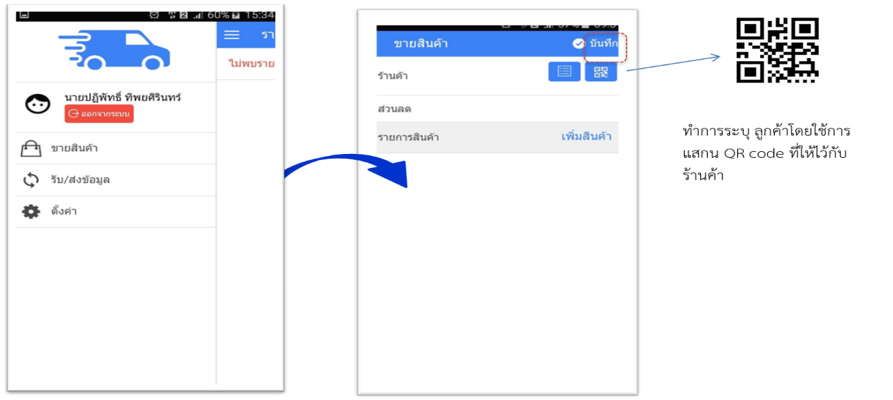
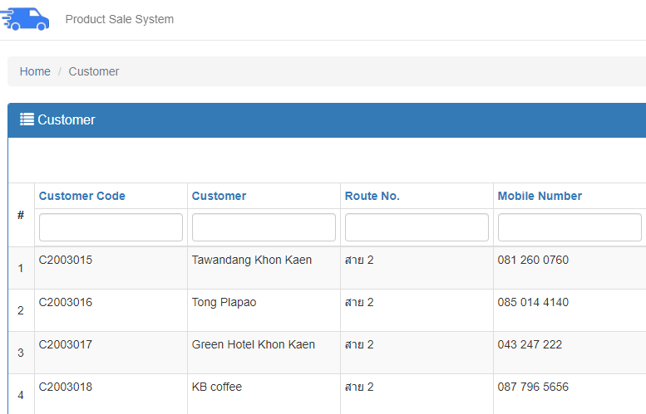
Customer data
สร้างลูกค้า 20 ราย
QR code และ ตำแหน่งที่ตั้ง (x,y)
ระยะทางระหว่างลูกค้าจะถูกคำนวณโดยอัตโนมัติตามระยะทางของ Google
กำหนด ความต้องการและเวลาในการรับสินค้า

Slide 12
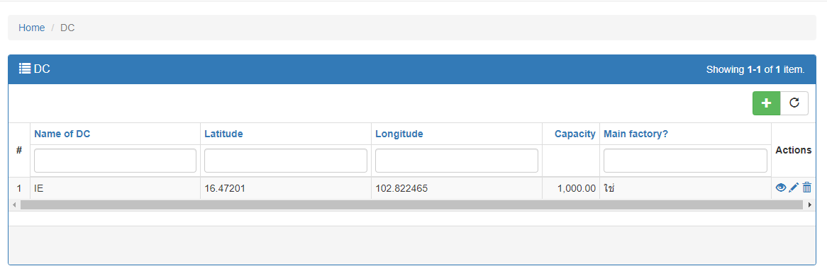
Project Data
ข้อมูลโรงงานและศูนย์กระจาย
ในตัวแบบนี้จะพิจารณาทั้งโรงงานน้ำแข็งและศูนย์กระจายสินค้า
ข้อมูลที่ต้องกรอก: กำลังผลิต ของโรงงานและศูนย์กระจาย, ตำแหน่งที่ตั้ง (x,y)
ในกรณีที่ไม่มีศูนย์กระจายสินค้า ให้กำหนดจำนวนศูนย์กระจายสินค้าเป็น “ศูนย์”

Slide 13
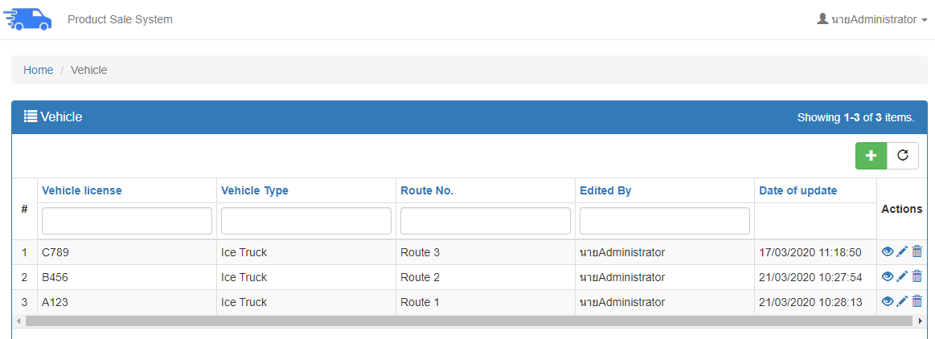
Project Data
ข้อมูลรถ:
รถที่ใช้ : 3 คัน มีความจุ 2 3 และ 4 ตัน
เวลาทำการ 8:00-17:00
ความเร็วที่ใช้: 60 กม./ชม
อัตราสิ้นเปลืองพลังงาน: 4 กม./ลิตร

Slide 14
Examples of Results Running the IceTrans program (Students’ work)
เส้นทาง 1
เส้นทาง 2

